Slide 1
Министерство образования и науки Челябинской области
ИТОГИ ПРИЕМА В ОБЛАСТНЫЕ ГОСУДАРСТВЕННЫЕ ПРОФЕССИОНАЛЬНЫЕ ОБРАЗОВАТЕЛЬНЫЕ ОРГАНИЗАЦИИ В 2016 ГОДУ
О.И. Статирова,
начальник Управления профессионального образования

Slide 2
ДИНАМИКА ИЗМЕНЕНИЯ КОНТРОЛЬНЫХ ЦИФР ПРИЕМА

Slide 3
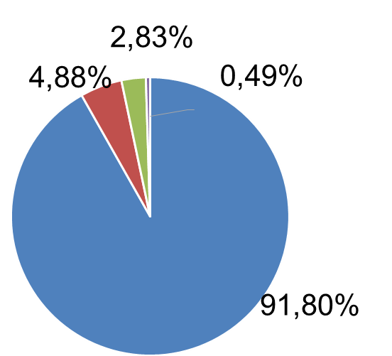
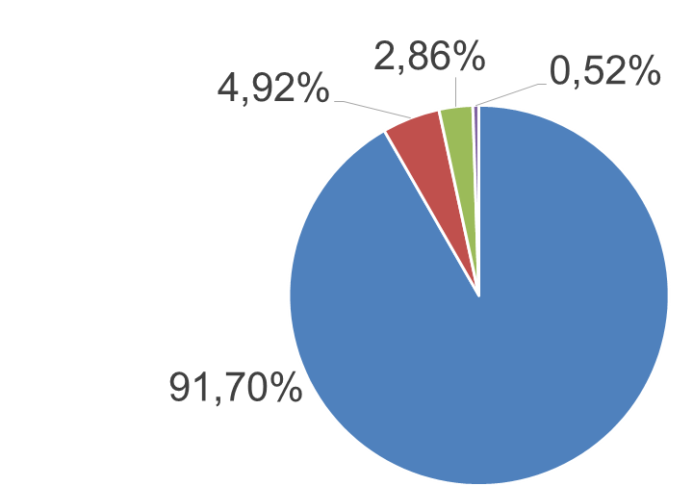
РАСПРЕДЕЛЕНИЕ КОНТРОЛЬНЫХ ЦИФР ПРИЕМА МЕЖДУ ОРГАНАМИ ИСПОЛНИТЕЛЬНОЙ ВЛАСТИ
2015
2016

Slide 4
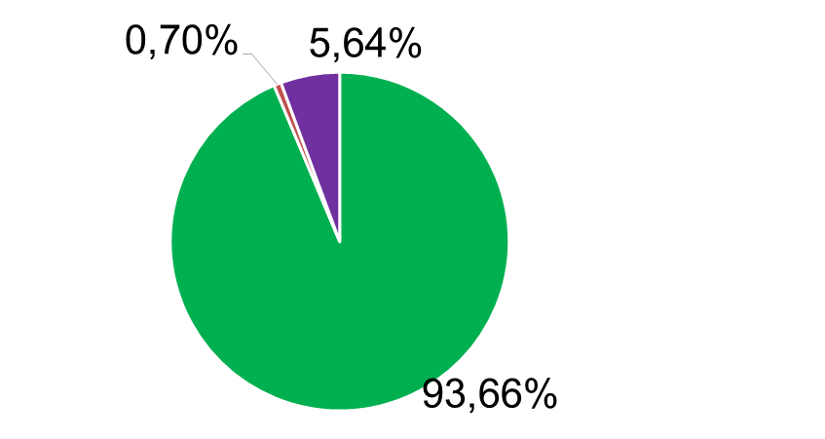
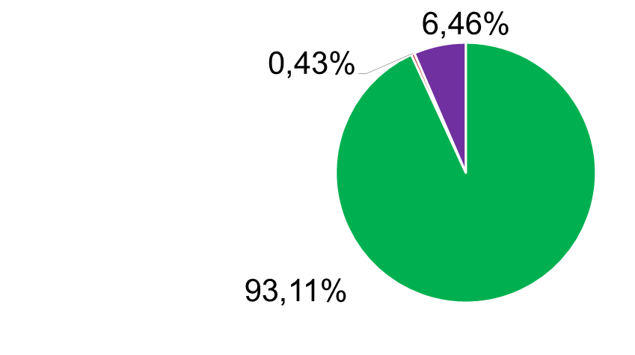
РАСПРЕДЕЛЕНИЕ КОНТРОЛЬНЫХ ЦИФР ПРИЕМА НА СПО ПО ФОРМАМ ОБУЧЕНИЯ
2015
2016

Slide 5
ОБЩИЙ ОБЪЕМ КОНТРОЛЬНЫХ ЦИФР ПРИЕМА ПО ПРОГРАММАМ СПО
Органы исполнительной власти Челябинской области | Общий объем КЦП (человек)
 | очная форма обучения | очно-заочная форма обучения | заочная форма обучения
Министерство образования и науки Челябинской области | 13837 | 45 | 1020
Министерство здравоохранения Челябинской области | 775 | 25 | -
Министерство культуры Челябинской области | 435 | - | 30
Министерство социальных отношений Челябинской области | 84 | - | -
Всего | 15 131 | 70 | 1050
Итого | 16251

Slide 6
ПРЕДВАРИТЕЛЬНЫЕ ИТОГИ ПРИЕМНОЙ КАМПАНИИ 2016
По состоянию на 15.09.2016
Выполнение ПЛАНА
95,3%
корректировка
14902
24 ПОО
14201
ПЛАН
(по постановлению)

Slide 7
КОРРЕКТИРОВКИ 2016
Всего приемную кампанию проводило 45 ПОО
Корректировки в ходе приемной кампании 24 ПОО (53%)
Из них с целью увеличения КЦП 14 ПОО (58%)
ЧЕМПИОНЫ:
ПОО | Директор | Объем корректировки
ЧГПГТ | Пименова Н.А. | 59
ЗлатИК | Сидоров В.В. | 58
ЧДСТ | Курманов С.З. | 50
ПТПСМ | Ковязина Е.П. | 41
ЮУрГТК | Тубер И.И. | 40

Slide 8
КОРРЕКТИРОВКИ 2016
Корректировки с целью уменьшения КЦП 10 ПОО (42%)
Из них более, чем на 1 группу
ЧЭнК | Гордеев Д.В. | -90
ТТТ | Пророченко Ю.Н. | -50
ЧебПТ | Долгополов М.В. | -50
на 1 группу
ЗТТиЭ | Пономарева М.Н. | -25
МиМК | Саблуков В.А. | -25
ЧГКИПиТ | Берсенева Г.Ф. | -25
ЮУМК | Большаков А.П. | -25
на 3-4 человека (на программы ПО)
…

Slide 9
СВЕДЕНИЯ ОБ ОБРАЗОВАТЕЛЬНЫХ ПРОГРАММАХ
134
81
44
9
Программы подготовки специалистов среднего звена
Программы подготовки квалифицированных рабочих, служащих
Программы профессионального обучения

Slide 10
СВЕДЕНИЯ ОБ ОБРАЗОВАТЕЛЬНЫХ ПРОГРАММАХ
Код | Наименование укрупненной группы профессий и специальностей | % от... (2015) | % от... (2016)
23.00.00. | ТЕХНИКА И ТЕХНОЛОГИИ НАЗЕМНОГО ТРАНСПОРТА | 14,3 | 15,4
15.00.00. | МАШИНОСТРОЕНИЕ | 13,2 | 14,1
19.00.00. | ПРОМЫШЛЕННАЯ ЭКОЛОГИЯ И БИОТЕХНОЛОГИИ | 10,2 | 10,5
08.00.00. | ТЕХНИКА И ТЕХНОЛОГИИ СТРОИТЕЛЬСТВА | 6,6 | 6,4
38.00.00. | ЭКОНОМИКА И УПРАВЛЕНИЕ | 6,3 | 6,2
44.00.00. | ОБРАЗОВАНИЕ И ПЕДАГОГИЧЕСКИЕ НАУКИ | 5,7 | 5,9
50-54.00.00. | КУЛЬТУРА И ИСКУССТВО | 5,7 | 2,9
09.00.00. | ИНФОРМАТИКА И ВЫЧИСЛИТЕЛЬНАЯ ТЕХНИКА | 5,4 | 4,4
31-35.00.00. | ЗДРАВООХРАНЕНИЕ | 4,8 | 4,9
13.00.00. | ЭЛЕКТРО - И ТЕПЛОЭНЕРГЕТИКА | 4,7 | 4,4
22.00.00. | ТЕХНОЛОГИИ МАТЕРИАЛОВ | 3,6 | 3,3
43.00.00. | СЕРВИС И ТУРИЗМ | 3,6 | 3,5
35.00.00. | СЕЛЬСКОЕ, ЛЕСНОЕ И РЫБНОЕ ХОЗЯЙСТВО | 3,5 | 4,1

Slide 11
СВЕДЕНИЯ ОБ ОБРАЗОВАТЕЛЬНЫХ ПРОГРАММАХ
Код | Наименование укрупненной группы профессий и специальностей | % от... (2015) | % от... (2016)
21.00.00. | ПРИКЛАДНАЯ ГЕОЛОГИЯ, ГОРНОЕ ДЕЛО, НЕФТЕГАЗОВОЕ ДЕЛО И ГЕОДЕЗИЯ | 2,6 | 2,5
 | ПРОГРАММЫ ПРОФЕССИОНАЛЬНОГО ОБУЧЕНИЯ | 2,6 | 2,6
29.00.00. | ТЕХНОЛОГИИ ЛЕГКОЙ ПРОМЫШЛЕННОСТИ | 1,4 | 1,7
11.00.00. | ЭЛЕКТРОНИКА, РАДИОТЕХНИКА И СИСТЕМЫ СВЯЗИ | 1,2 | 1,0
49.00.00. | ФИЗИЧЕСКАЯ КУЛЬТУРА И СПОРТ | 1,2 | 0,6
18.00.00. | ХИМИЧЕСКИЕ ТЕХНОЛОГИИ | 0,8
27.00.00. | УПРАВЛЕНИЕ В ТЕХНИЧЕСКИХ СИСТЕМАХ | 0,6 | 0,5
10.00.00. | ИНФОРМАЦИОННАЯ БЕЗОПАСНОСТЬ | 0,5 | 0,3
39.00.00. | СОЦИОЛОГИЯ И СОЦИАЛЬНАЯ РАБОТА | 0,4 | 0,5
40.00.00. | ЮРИСПРУДЕНЦИЯ | 0,3 | 0,8
42.00.00. | СРЕДСТВА МАССОВОЙ ИНФОРМАЦИИ И ИНФОРМАЦИОННО - БИБЛИОТЕЧНОЕ ДЕЛО | 0,3 | 0,3
46.00.00. | ИСТОРИЯ И АРХЕОЛОГИЯ | 0,3 | 0,4
36.00.00. | ВЕТЕРИНАРИЯ И ЗООТЕХНИЯ | 0,2 | 0

Slide 12
КОНКУРС ЗАЯВЛЕНИЙ
СРЕДНЕЕ ЗНАЧЕНИЕ - 1,32 заявлений на 1 бюджетное место
При этом max =6,64
ЧЕМПИОНЫ
МаПК, ЧПК 1 | Физическая культура | 6,64 – 5,12
МаПК – ЧПК №2 - КасПГТ | Дошкольное образование | 4,72 – 2,52 - 1
МаПК | Социальная работа | 4,04
МаТК | Сварщик 2г.10мес. | 3,8
ЧПК 1 – МаПК - СатПК | Преподавание в начальных классах 2г.10мес. | 3,6 – 2,52 – 1,4
МаТК, ПК – ЧГКИПиТ – ЧМТТ - ЧАТТ | Повар | 3,36 – 1,88 – 1,29 -1,04

Slide 13
КОНКУРС ЗАЯВЛЕНИЙ
СРЕДНЕЕ ЗНАЧЕНИЕ - 1,32 заявлений на 1 бюджетное место
При этом max =6,64
ЧЕМПИОНЫ
ЧААТ – МаТК - ЧебПТ | Техническое обслуживание и ремонт автомобильного транспорта 3г.10 мес. | 3 -2,64 -0,53
ЧРТТ | Информационная безопасность автоматизированных систем 3г. 10 мес. | 2,8
ПК | Металлургия черных металлов 3 г. 10 мес. | 2,8
ЧРТТ | Компьютерные сети 3 г. 10 мес. | 2,76
ПК | Машинист крана металлургического производства 10 мес. | 2,72

Slide 14
Министерство образования и науки Челябинской области
Благодарю за внимание.
О.И. Статирова,
начальник Управления профессионального образования

